Slide 1
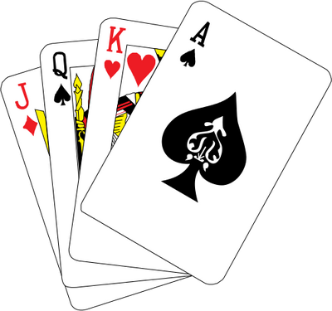
射龍門卡牌遊戲辨識
Python視覺辨識與機器學習報告
第五組

Slide 2
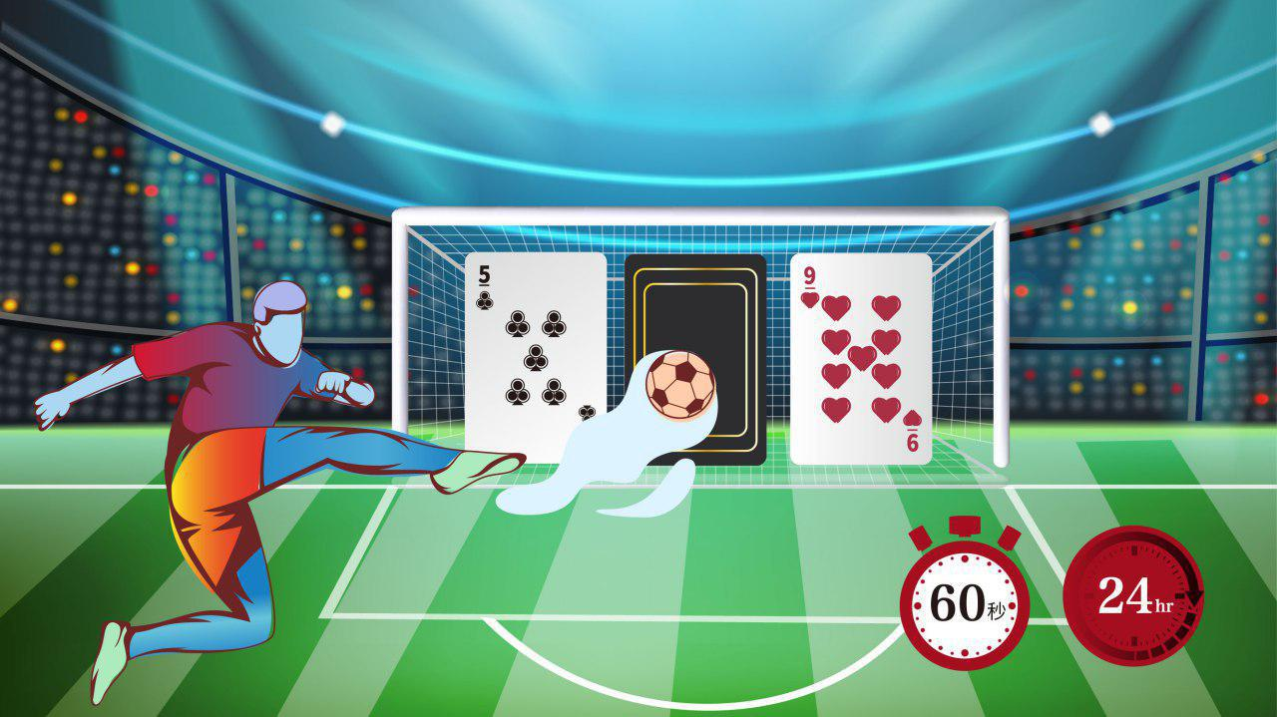
報告大綱
研究動機
射龍門遊戲介紹
程式判斷流程
程式碼
問題與解決
未來專題延伸性

Slide 3

一、研究動機
在決定研究主題時，我們希望可以做一個遊戲相關的作品。
所以決定作射龍門的遊戲，讓使用者可以與程式互動，程式能夠計算出使用者的勝率，及是否下注？下注的金額為多少？

Slide 4
二、射龍門遊戲介紹
射龍門，是撲克牌中的一種玩法，玩家先拿到兩張牌，依據第三張牌與前兩張牌的點數關係決定輸贏；若第三牌點數介於前兩張牌點數之間算贏，否則算輸。猶如踢足球，將「球」踢進球門（左右兩個門柱之間）算贏，故命名為「射龍門」。
射龍門不限人數，適合在過年期間親屬同樂。

Slide 5
2-1、射龍門遊戲規則
射龍門下注規則：
首先玩家議定下注底限（例如籌碼100分），然後每人拿出該等籌碼置於桌面中央當作彩金。
發牌者為每位玩家依序發兩張牌。第一位拿牌者依據桌面中央的彩金及自己兩張牌的點數決定要喊注之金額（僅喊注，並非已經下注），最低為底注100分，最高為當時桌面中央的彩金總額。發牌者發給他第三張牌，若第三張牌點數介於前兩張牌之間，則該玩家可從彩金中拿取喊注之金額；若在前兩張牌之外，則玩家必須賠一倍喊注金額放入彩金中；若剛好與前兩張牌之一同點（稱為撞柱），則玩家賠二倍喊注金額放入彩金中。
例如：
前兩張牌是3和9，玩家下注200分，若第三張開出4、5、6、7、8，則該玩家可拿回200分；若開出A、2、10、J、Q、K，則該玩家必須賠200分置於桌面中央；若開出3或9，則玩家必須賠400分。
倘若前兩張牌點數相同，玩家應選擇要在該點數之上或下。若猜對第三張牌點數大小，則拿回200分，否則賠200分；若第三張牌點數又相同（撞柱），則賠400分。
接下來由下一位拿牌者下注及開牌，依序玩到彩金清光為止；然後重新玩下一輪。

Slide 6
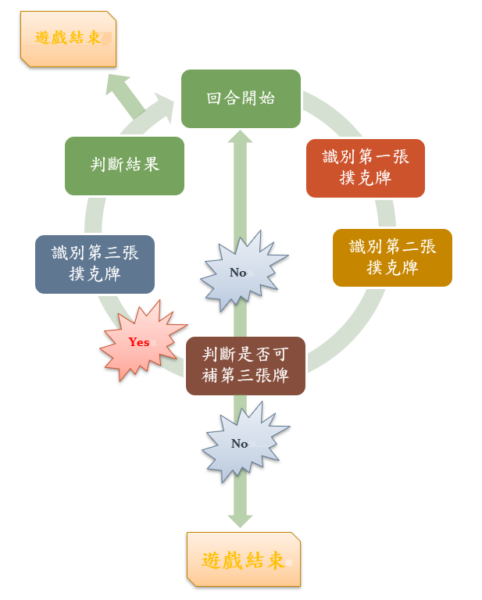
三、程式判斷流程
第二階段：使用PCA降維，再用SVM的SVC分類
第一階段：使用HOG訓練

Slide 7
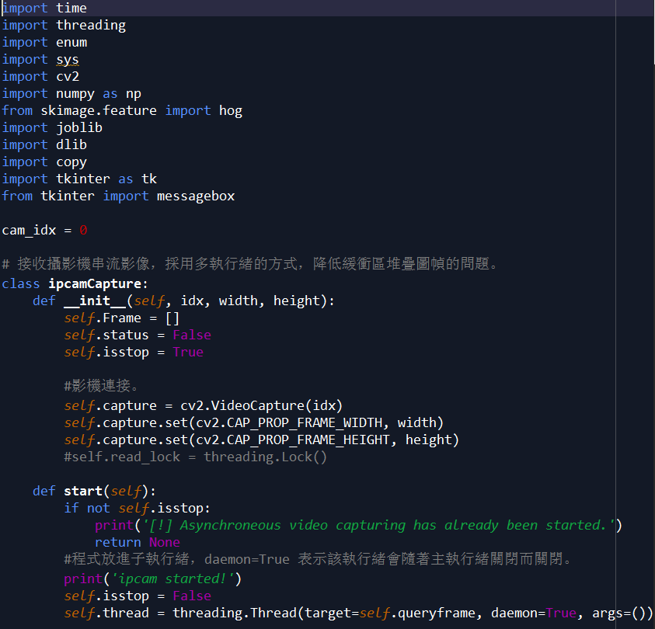
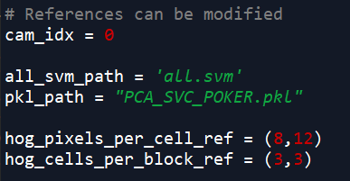
四、程式碼
我們的程式採用多執行緒
第二階段：
更換辨識的MODEL

Slide 8
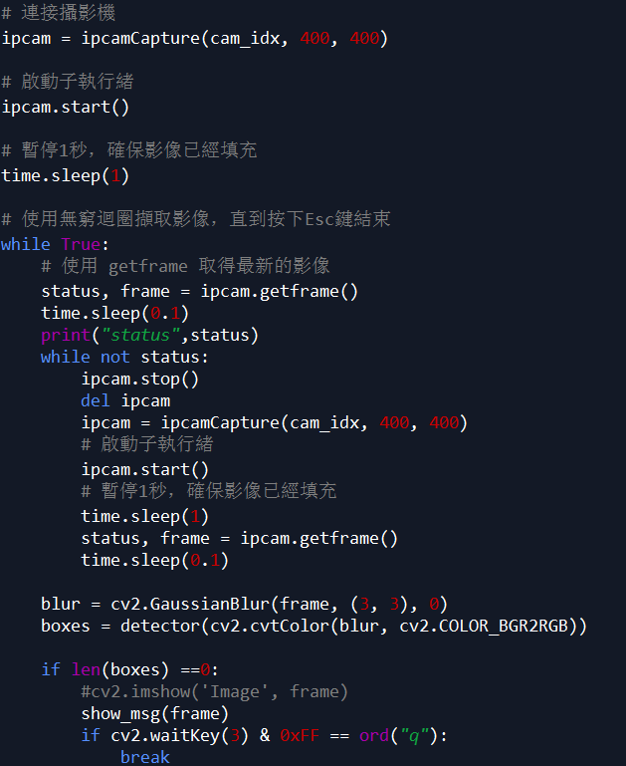
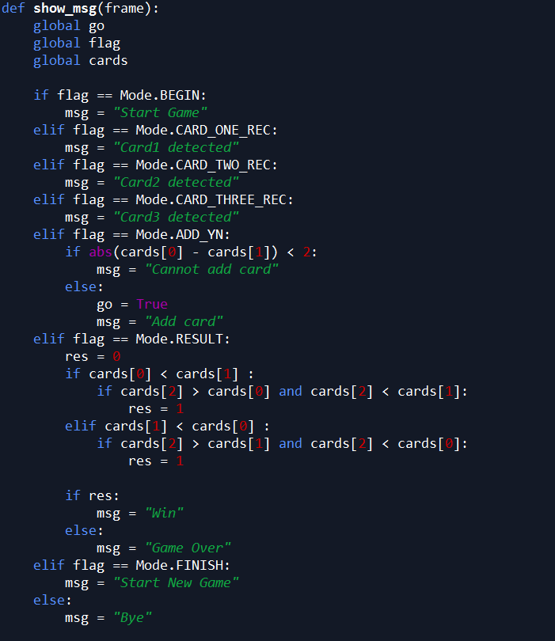
4-1、程式碼
流程訊息提示
確保影像已填充

Slide 9
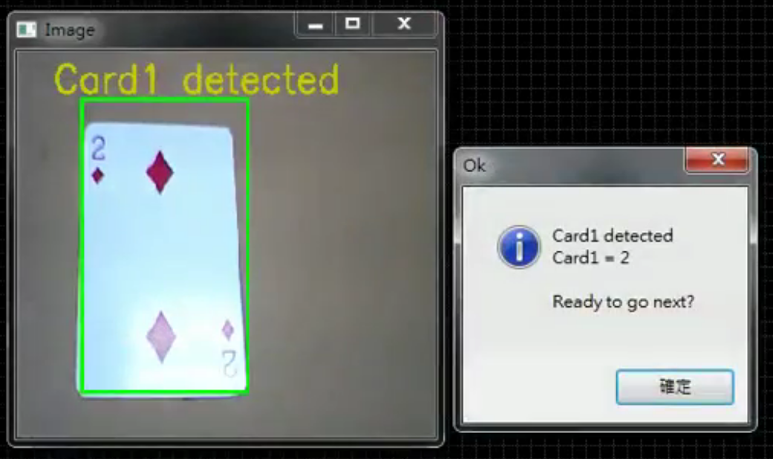
抓牌(抓2張)

Slide 10
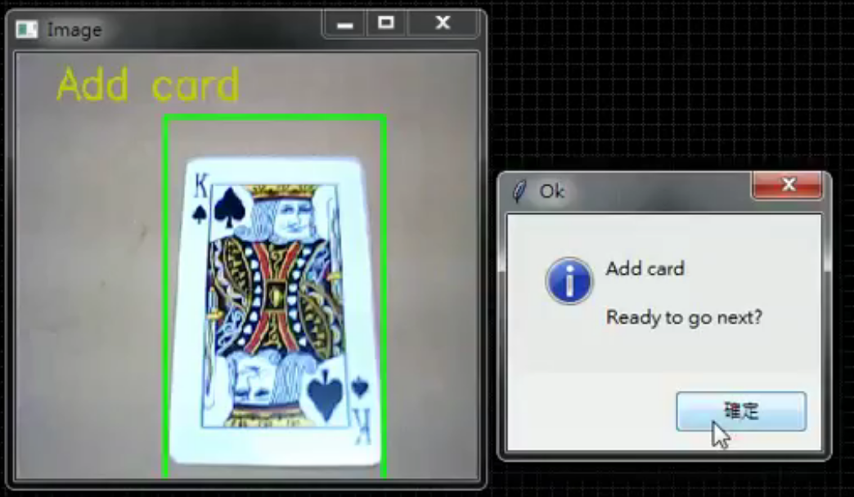
判斷可加牌(非連號或重複數字)

Slide 11
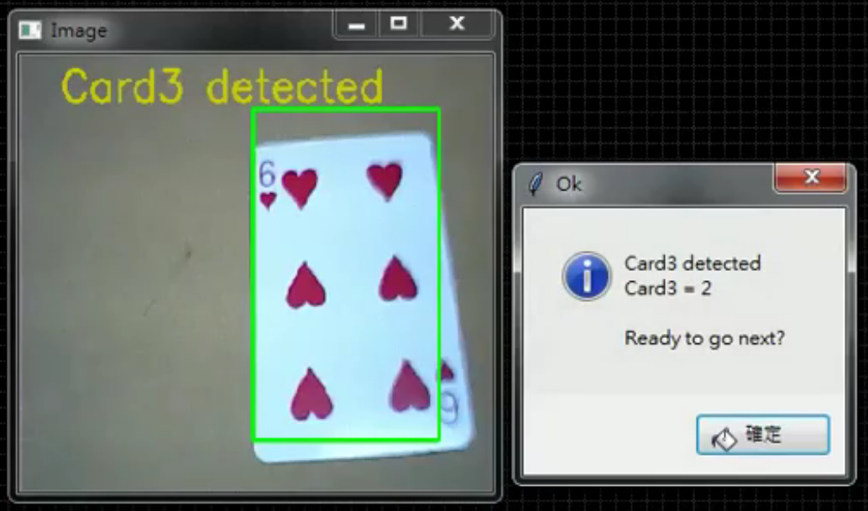
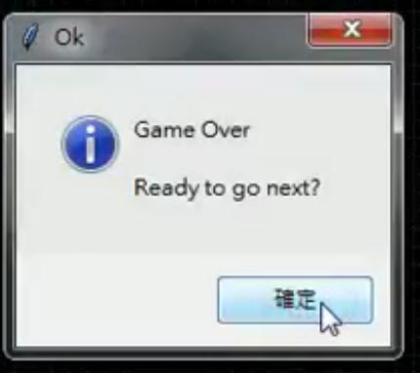
結果判斷

Slide 12
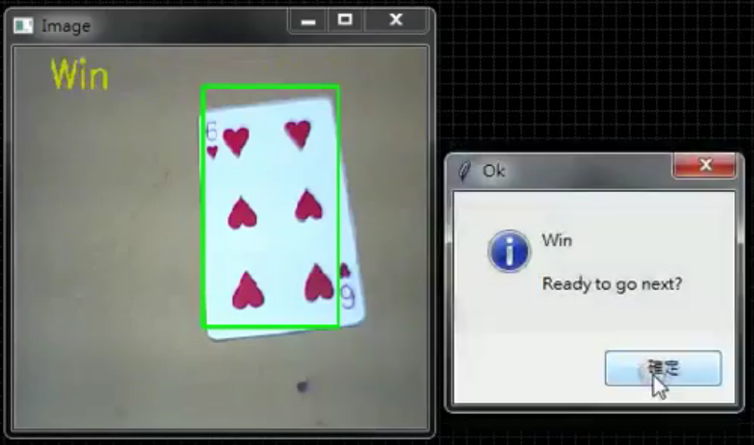
結果判斷

Slide 13
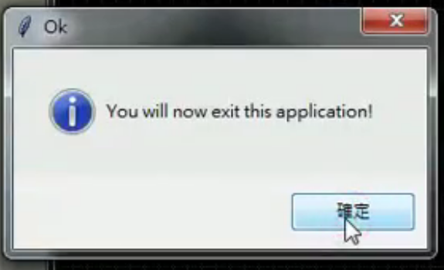
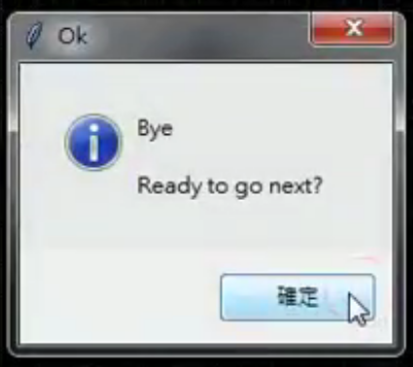
離開遊戲

Slide 14
4-2、辨識方法
一、辨識撲克牌
辨識技巧：DLIB - 找出撲克牌正確的位置，然後用DLIB將抓出的範圍影像截圖。
訓練所使用的樣本：我們每張牌都拍攝三個不同距離的照片，每張都是同個角度正向拍攝，再用工具把照片上的撲克牌框出來，樣本數共156張。

Slide 15
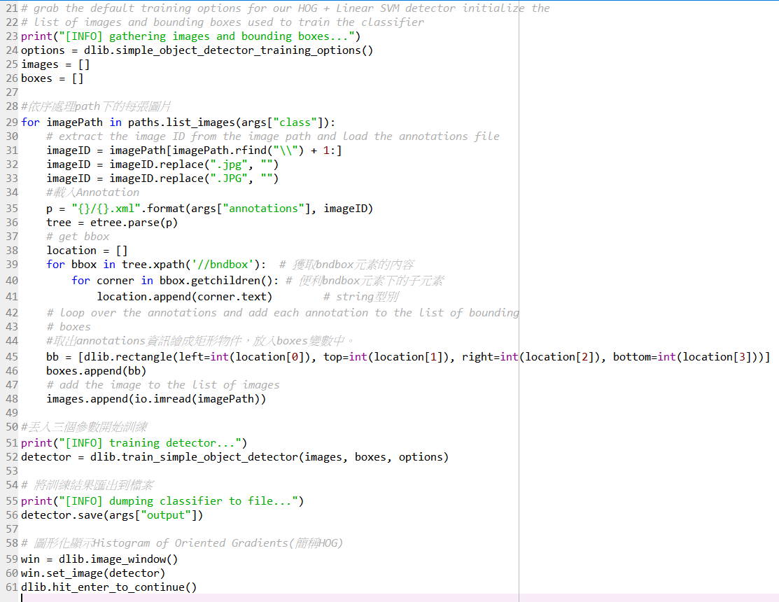
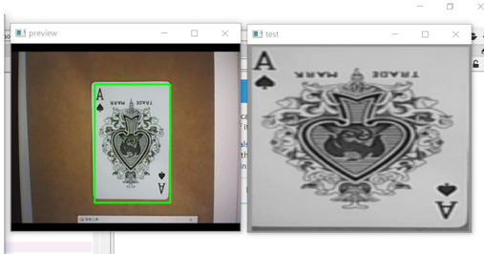
dlib訓練程式碼及辨識結果

Slide 16
4-2、辨識方法
二、辨識撲克牌的數字
第一階段：只使用HOG
第二階段：使用PCA降維，再用SVM的SVC分類

Slide 17
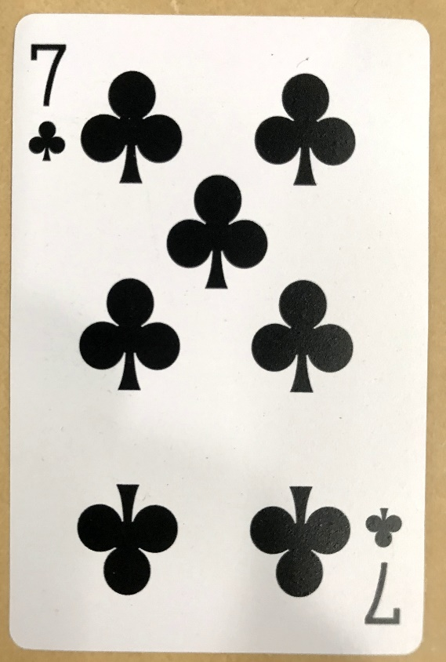

使用HOG辨識撲克牌的數字
經過108度旋轉
辨識技巧：HOG – 用來辨識撲克牌是屬於A~K哪個類別。
訓練所使用的樣本:樣本使用與DLIB完全相同的圖片，每張牌一樣有3張不同的遠近，再加上同樣的圖片旋轉180度，總共樣本數312張。

Slide 18
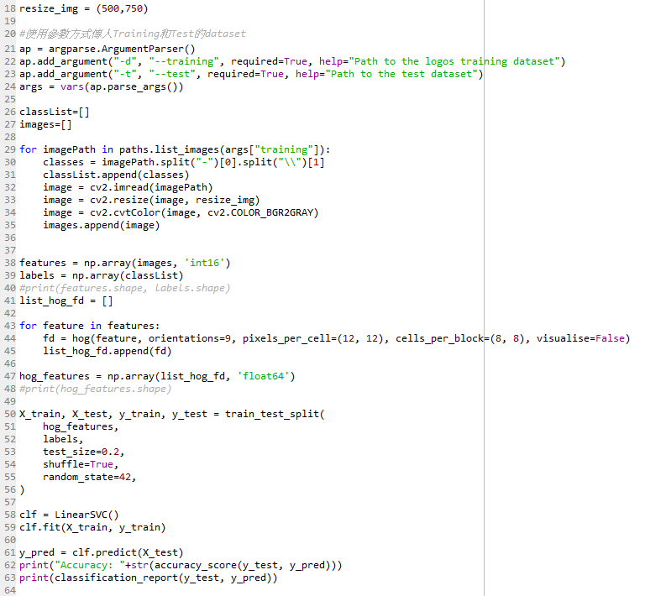
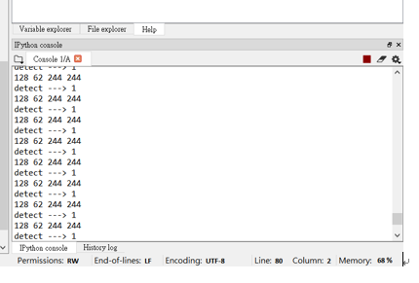
HOG訓練程式碼及辨識結果
結果

Slide 19
使用HOG+SVM辨識撲克牌的數字
辨識技巧：
HOG+SVM–分13種牌訓練及分51類訓練。
HOG+LogisticRession-分13種牌訓練及分51類訓練。
訓練所使用的樣本:我們這次新增樣本數，每張牌透過dlib的撲克牌辨識程式跑無窮迴圈，用攝影機抓不同的角度，不同的遠近，再加上同樣的圖片旋轉180度，總共樣本數16408張。

Slide 20
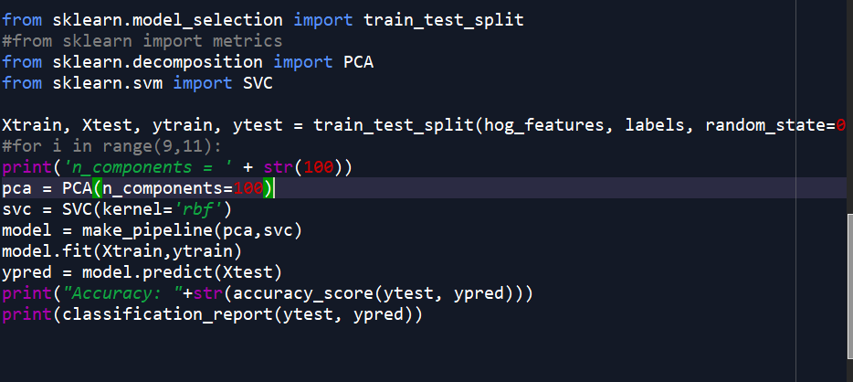
HOG+SVM訓練程式碼及辨識結果
PCA降維，SVC分類，並存成PCA_SVC_POKER.pkl檔

Slide 21
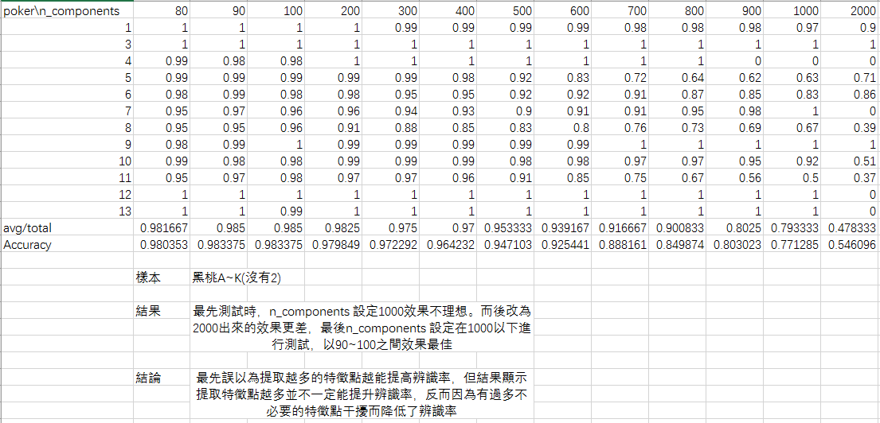
N_components的選擇

Slide 22
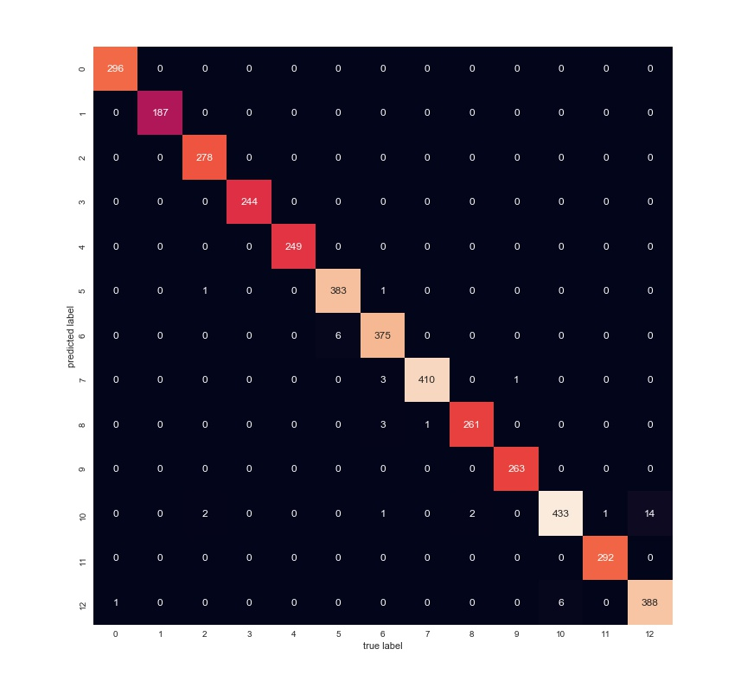

Slide 23

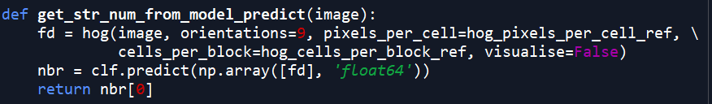
使用 PCA_SVC_POKER.pkl 檔案

Slide 24
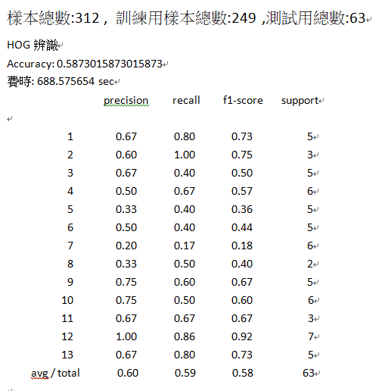
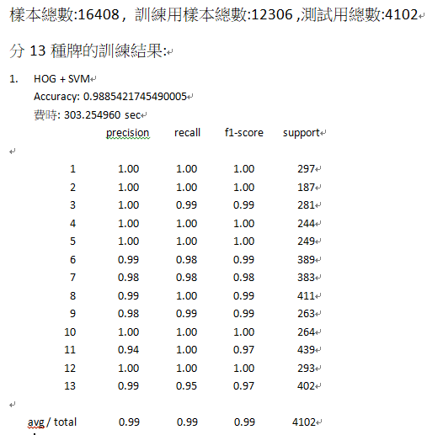
準確度比較
第二階段
第一階段

Slide 25
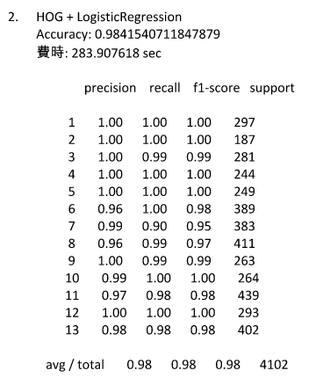

Slide 26
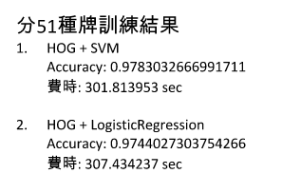

Slide 27
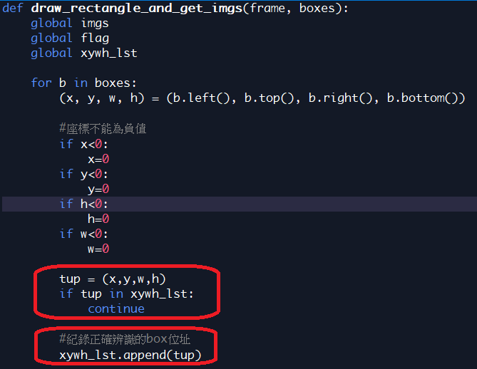
五、問題與解決
問題1：
辨識出同一張牌的frame會不只一張，要連續辨識並區分出這是不同張牌
解決：
主程式的迴圈一旦抓到牌就擷取出來進入draw_rectangle_and_get_imgs()函式，將辨識出來的紙牌在frame的四個點記錄在global變數xywh_lst中，以便篩選。

Slide 28
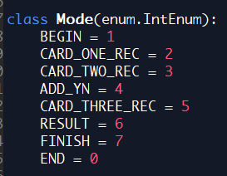
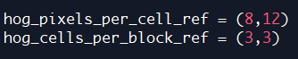
5-1問題與解決
問題2：遊戲進行各階段的行為要與辨識部分切割開來，減少相依性以便測試不同辨識模型的效果。
解決：我們將各項功能模組化，流程控制上以Enum作為flag去判斷執行相應行為

Slide 29

5-2問題與解決
問題3：在訓練 PCA_SVC_POKER.pkl 檔時，發生記憶體不夠的問題
解決：轉HOG時，pixels_per_cell參數設得太小

Slide 30
六、未來專題延伸性
未來可以再增加其互動性，將下注的功能也加進去，並幫他計算他已經花多少錢或他贏多少錢之類的。
另一個可望發展的進階功能是幫玩家計算他贏的機率，也就是我們幫他算這次補牌補到他想要的牌的機率是多少，然後讓他決定是否要玩。
Notes:
1. 像一開始他可以輸入他們用了幾副牌玩一場，例如：用兩副牌玩一場，這樣我們就有各數字的總數量。
2. 然後根據一場中(會贏的數字總牌數-會贏的數字剩下未出的牌總數)/(牌總數-各個回合累積已經出的牌)，來計算這次他補牌贏的概率。
3. 再讓他選擇是否要補?下多少注？
4. 幫他記錄每場各回合所下注的錢跟累積他贏或輸多少錢。

Slide 31
報告結束 謝謝聆聽

